Slide 1
Programy s využitím netradičního náčiní
bp2230

Slide 2
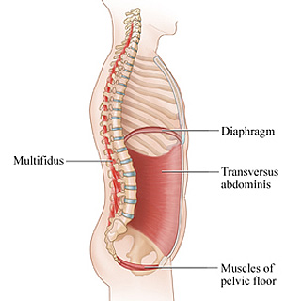
Balanční cvičení
- ↑ aktivita HSS
- ↑ efektivita pohybů
- rozvoj statické a dynamické rovnováhy
- kompenzace statického přetěžování
- podpora centrace kloubů
- prevence akutních i chronických zranění
- cviky provádět v obuvi nebo na boso?
Zdroj: https://fyzioterapie.utvs.cvut.cz/document/show/id/252/

Slide 3
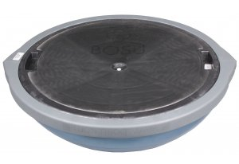
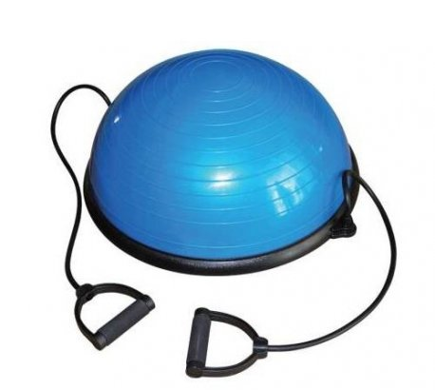
BOSU
- z angl. názvu 'BOth Sides Up´
- průměrné rozměry průměr 63cm/výška 22cm
- zásada cvičení – kvalita nad kvantitou
- KI poruchy rovnováhy
Zdroj: https://www.e-sportshop.cz/cz/bosu-pro-balance-trainer.html

Slide 4
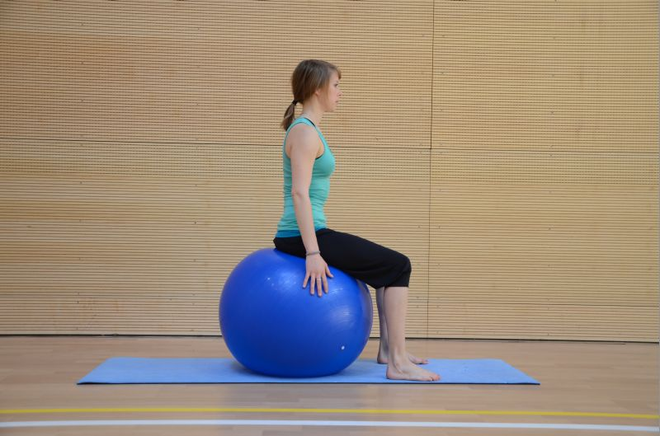
GYMNASTICKÝ MÍČ
= Gymnastik Ball, Soffball, Power Ball, Big Ball, Push Ball, Reha Ball, Physio Ball, Pezzi Ball, Body Ball, Swiss Ball atd.
- optimální velikost míče vzhledem k výšce postavy
Zdroj: https://www.fsps.muni.cz/inovace-RVS/kurzy/gymnastika/pomucky_mic.html
výška v cm | průměr míče v cm | obvod míče v cm
135-160 | 55 | 173
160-180 | 65 | 204
180 a více | 75 | 236

Slide 5
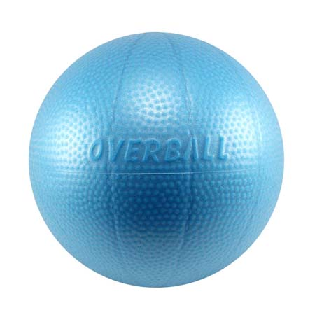
OVERBAL
- vyvinut primárně pro dechová cvičení a pro využití ve fyzioterapii
- nosnost až 200kg
Využití:
- průpravné hry
- dechová cvičení
- sálové aktivity
- vodní aktivity
- psychomotorika
- pomůcka k podložení zad
Zdroj: https://www.eureko.cz/rehabilitace-a-fitness/

Slide 6
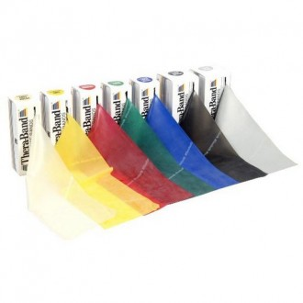
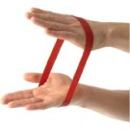
THERABAND, DYNABAND, RUBBERBAND
- izometrické nebo izotonické posilování svalů a protahování
Využití:
- rehabilitace
- sálové lekce
- domácí cvičení
Zdroj: https://www.torf-ziegler.com/

Slide 7
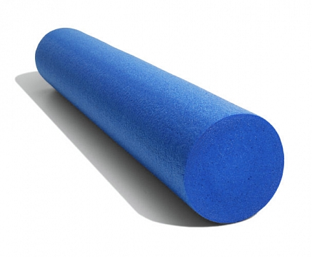
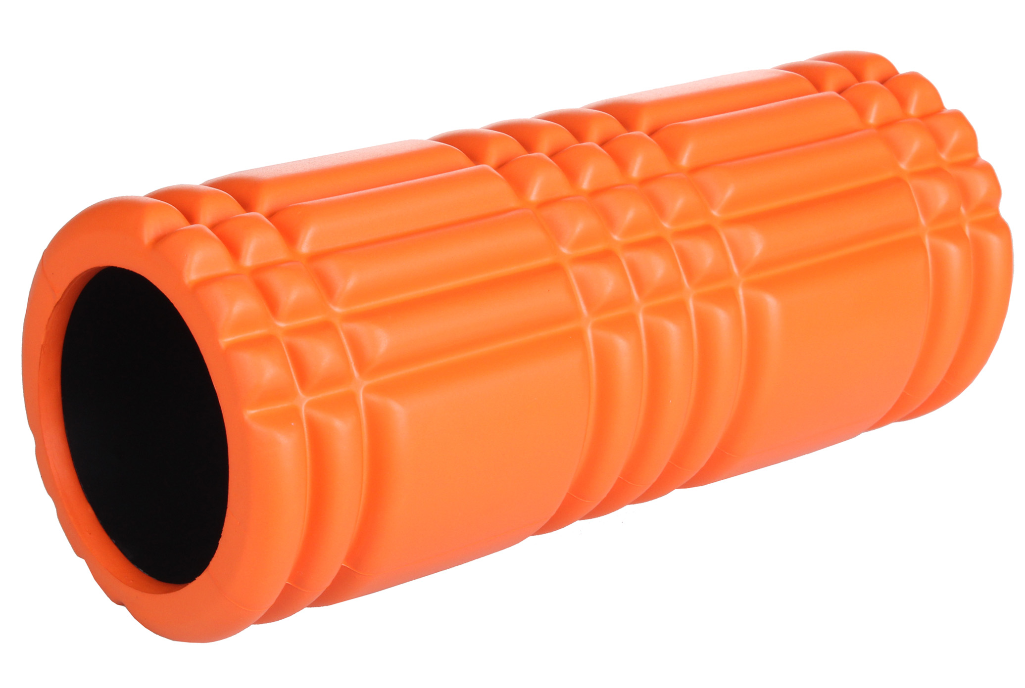
ROLLER
- válce se mohou lišit různou délkou a tvrdostí
Využití:
- masáž fasciální sítě =„válečkování, rolování“ – neprovádět denně, ale 2-3x týdně
- protažení
- posilování Zdroj: https://www.e-sportshop.cz/ Zdroj: https://www.e-sportshop.cz/

Slide 8
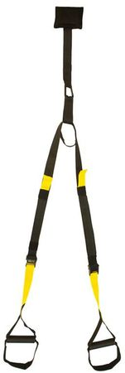
ZÁVĚSNÝ SYSTÉM
- rozvoj silových, rovnováhových schopností a flexibility
- rozvoj úrovně nervosvalové koordinace
- souhra svalů celého těla
- dochází k zapojení téměř všech svalových skupin
- komplexní pohyb ve více rovinách
- variace obtížnosti
- správná technika!!!
- nosnost 150 – 160 kg
Zdroj:www.aktin.cz

Slide 9
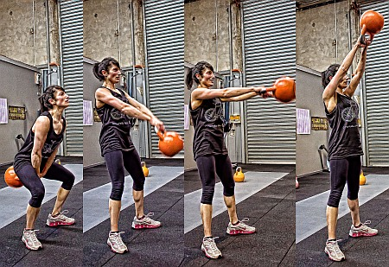
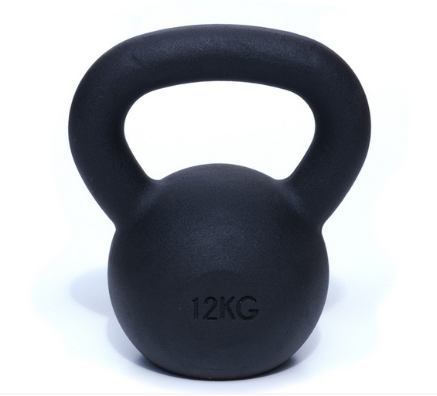
KETTLEBELL
- rozvoj dynamické síly a silové vytrvalosti
- zapojení stabilizačních svalů – lepší koordinace
- původ z Ruska
Zdroj:www.fit-pro.cz Zdroj:https://www.fitnessposilovna.cz/crossfit-cviky/

Slide 10
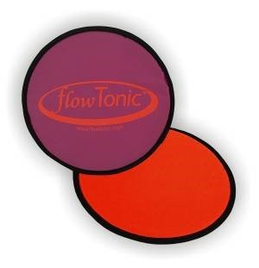
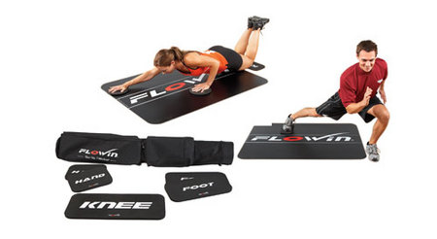
FLOWTONIC
- rozvoj silových schopností a flexibility
- dva a více disků o průměru 26cm
- materiál nylon
Ukázka:
https://is.muni.cz/do/rect/el/estud/fsps/js16/metodika_biatlon/web/pages/02-03-04-flowin.html
Zdroj:www.vybavenifitness.cz

Slide 11
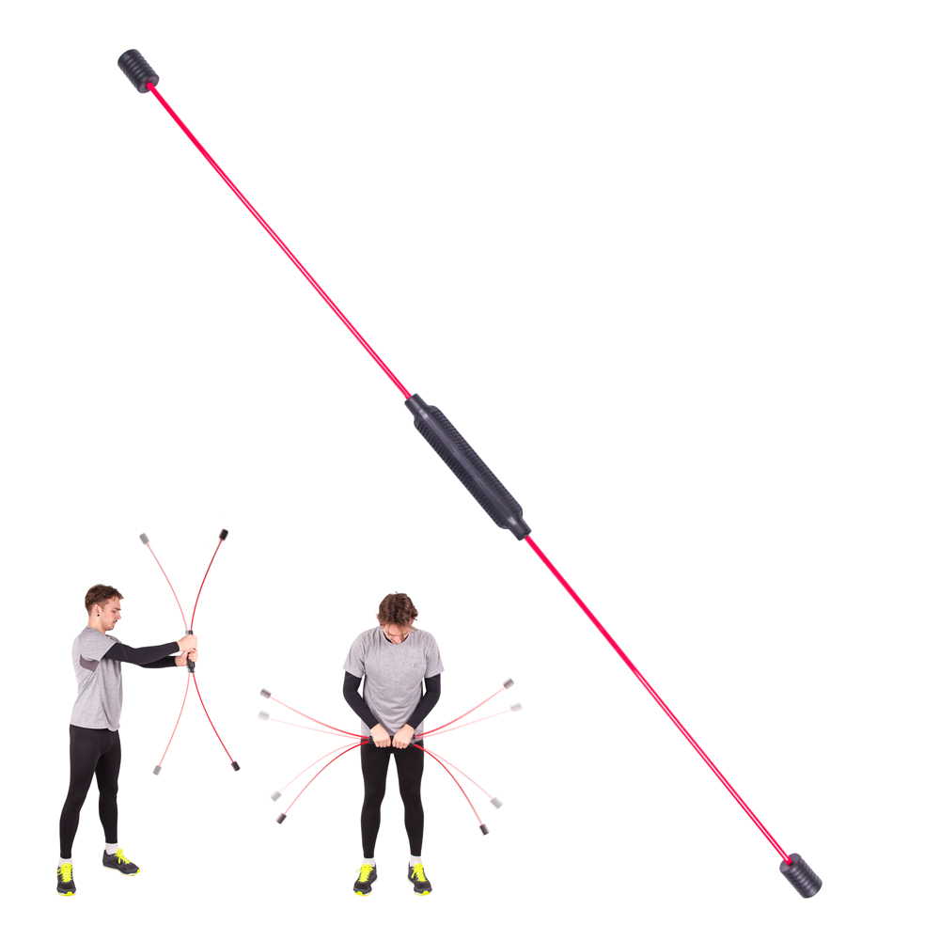
FLEXIBAR
- původem rehabilitační náčiní - stabilizace trupu a páteře
- cílem je rozkmitat tyč a udržet ji v tomto pohybu co nejdéle
- dochází ke zlepšení koordinace a rovnováhy
- vlastnosti – dosažení velké frekvence kmitů – posílení HSSP
- důraz kladen na koordinaci
Ukázka:
https://www.youtube.com/watch?v=I_DClTDwwRY&ab_channel=BKbyBarbaraKlein

